Slide 1

注：文本框可根据需求改变颜色、移动位置；文字可编辑
格子寻路
报告人：张泽强

Slide 2
目录
1
Dijskra
点击添加文本
2
A*
点击添加文本
3
JPS
点击添加文本
4
JPS+
点击添加文本

Slide 3
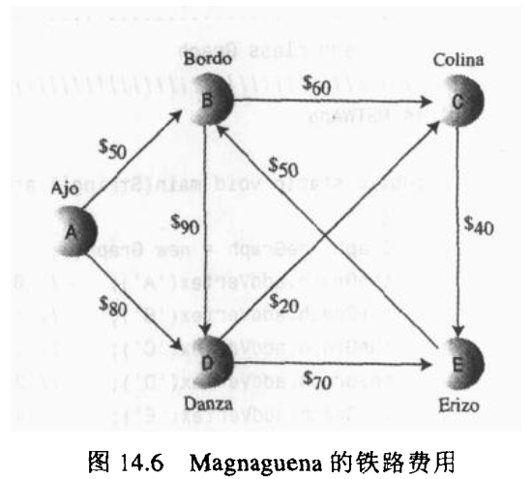
1.1 Dijskra

Slide 4
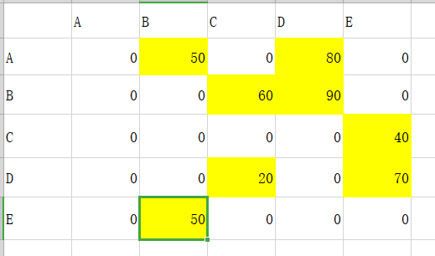
1.2 邻接矩阵
优先级队列 (open)
已找到最端路径的终点 (close)
BFS
和最小生成树类似，不同点：关注的是起点到当前点的距离

Slide 5
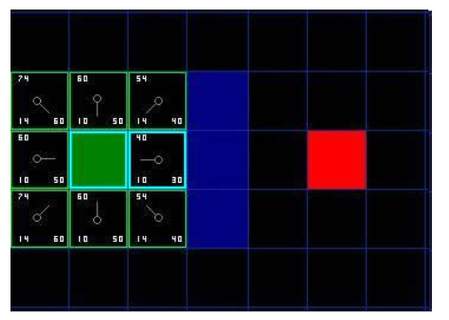
2.1 A*寻路
优先级队列 treeset (open)
已访问过的节点 (close)
F = G + H
BFS + DFS

Slide 6
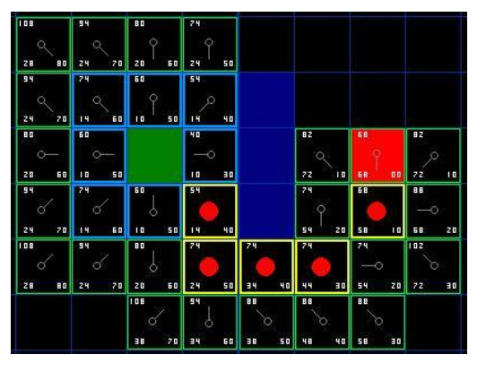
2.1 A*寻路
从open表中取f值最小的节点，查找邻接点，1.不在open表中加入。2.已在open表中，新的g值小于原g值，更新f值并修改pre节点记录。

Slide 7
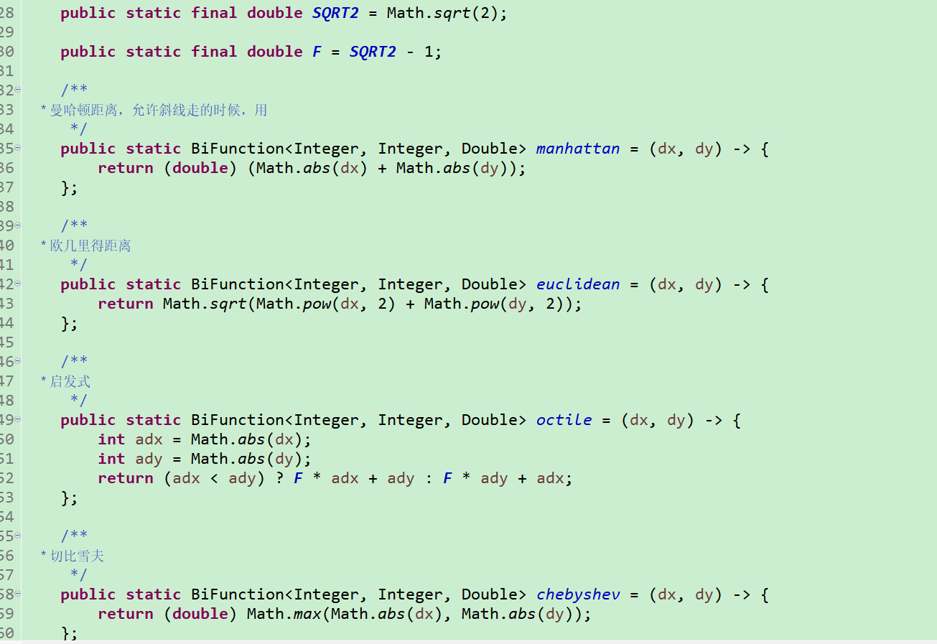
2.2 距离公式

Slide 8
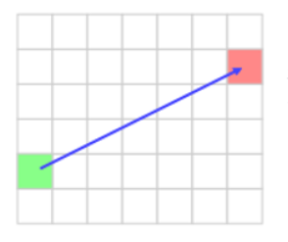
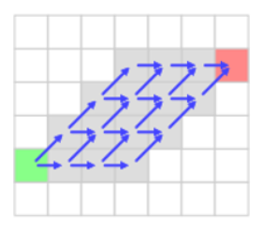
3.1 引出问题
注：这里只是引出问题，并不是说JPS只是针对这种情况的优化。

Slide 9
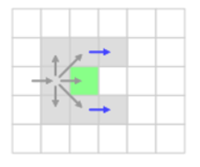
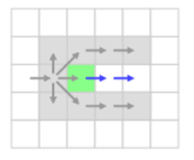
3.2 思考问题
只要道路“畅通无阻”，我们就可以一直朝着某一个横/纵向延展，且不需要将每一个经过的节点加入开放列表(openlist)中。

Slide 10
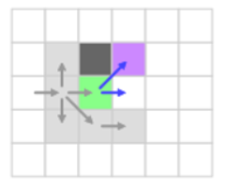
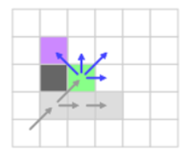
3.3 强制邻点(Forces Neighbor)
横/纵/斜线方向的普通邻点和强制邻点。

Slide 11
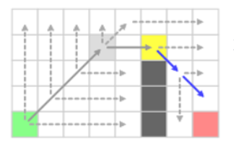
3.4 算法
寻找有效邻点
寻找跳点 加入open表
什么算跳点：
横/纵向前检测，直到有强制邻点的就算跳点，加入open表。
斜线检测，向前检测斜线的强制邻点，同时也横/纵检测。

Slide 12
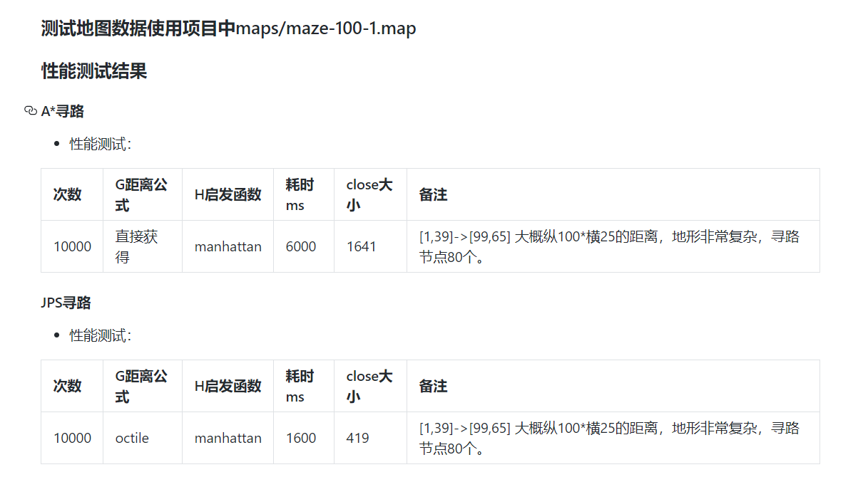
3.5 性能

Slide 13
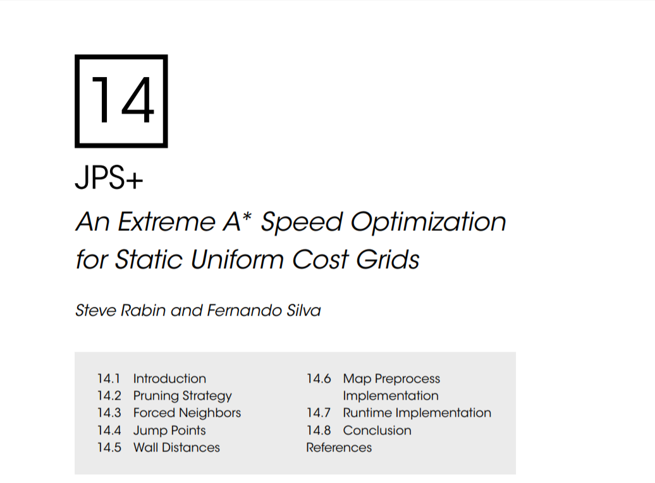
4.1 JPS+
论文：http://www.gameaipro.com/GameAIPro2/GameAIPro2_Chapter14_JPS_Plus_An_Extreme_A_Star_Speed_Optimization_for_Static_Uniform_Cost_Grids.pdf
GitHub：
https://github.com/SteveRabin/JPSPlusWithGoalBounding

Slide 14
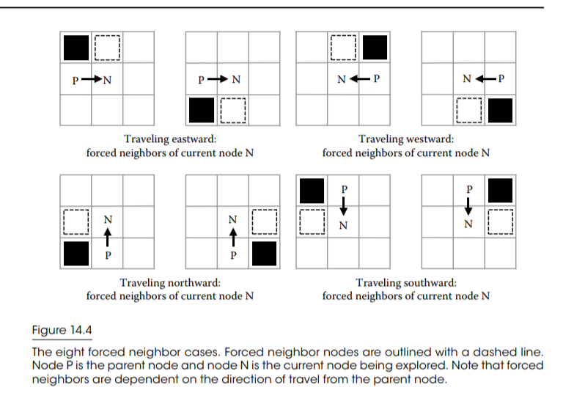
4.2 JPS+
P：当前点 N：强制邻点，直线方向。

Slide 15
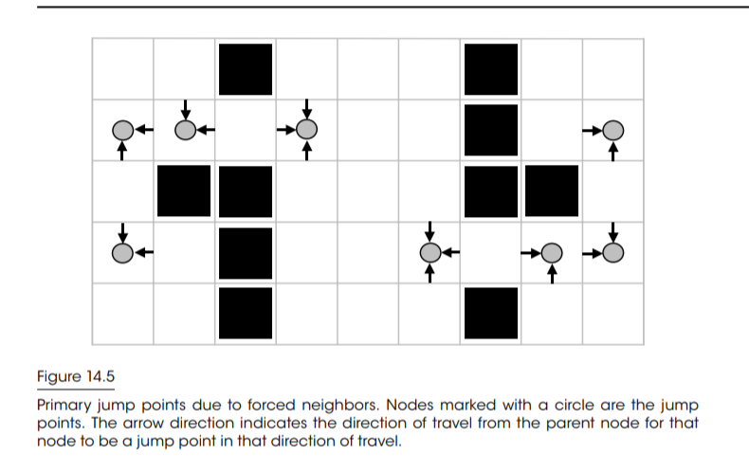
4.2 JPS+
Primary Jump Points：有一个强制邻点。直线

Slide 16
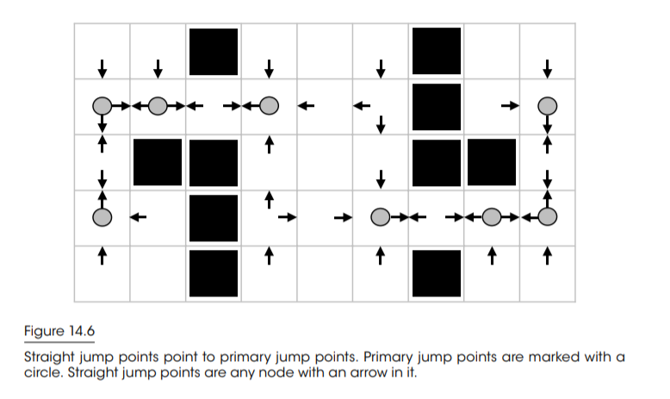
4.2 JPS+
Straight Jump Points：从墙或边界开始，一直朝着Primary跳点经过的所有格子。

Slide 17
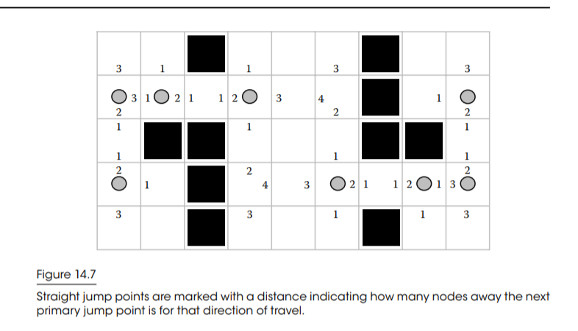
4.2 JPS+
Straight Jump Points：用数值代替箭头描述。
数值表示这个方向到达下一个Primary跳点经过多少格子，注意到下一个Primary需要方向相同，参考Figure14.5

Slide 18
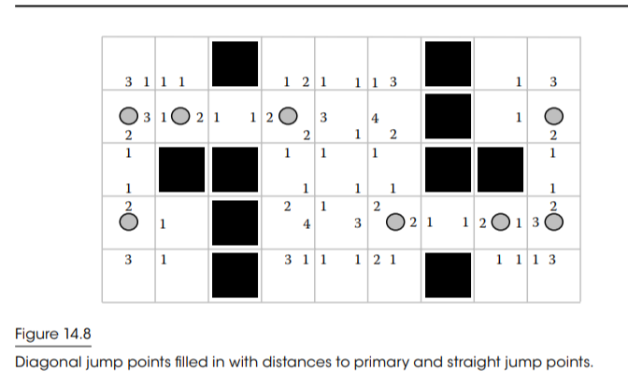
4.2 JPS+
Diagonal Jump Points：Primary沿着斜线经过的格子计数。
从下图可以看出论文中的地图示例是不能跨障碍斜着走的

Slide 19
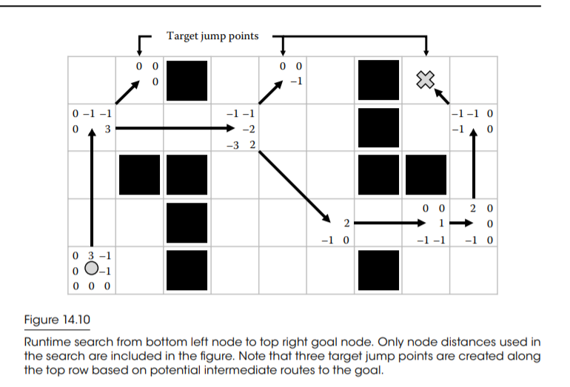
4.2 JPS+
Target Jump Points：Runtime。

Slide 20
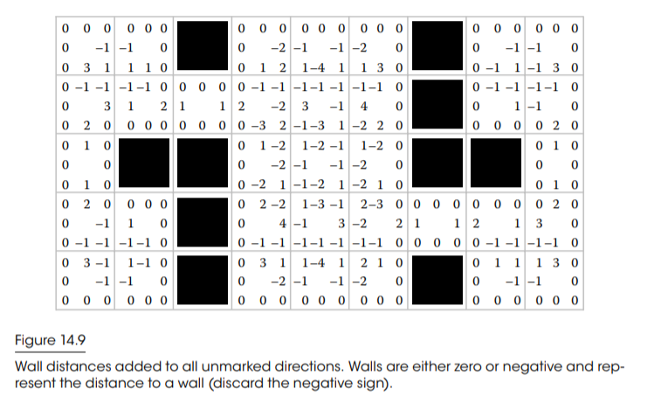
4.2 JPS+
Wall Distances：未填充值的地方，计算到边界或墙的格子距离。非正数表示。

Slide 21
4.JPS+算法
Target jump points
目的：当前点和目标点之间，寻找一条路径对齐目标点
条件：1.斜线方向
2.朝着目标点
3.当前点于目标点的横或纵距离，<= 当前点斜线到障碍或跳点的距离。
Target jump point 可能是终点或着达到终点的一个中间点

Slide 22
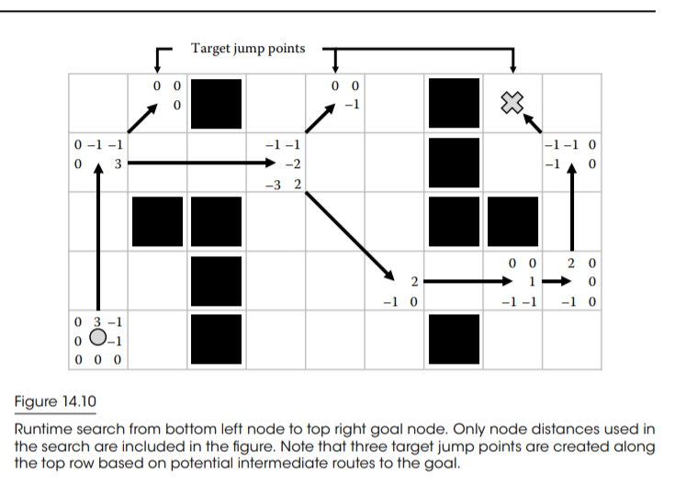
4.JPS+算法

Slide 23
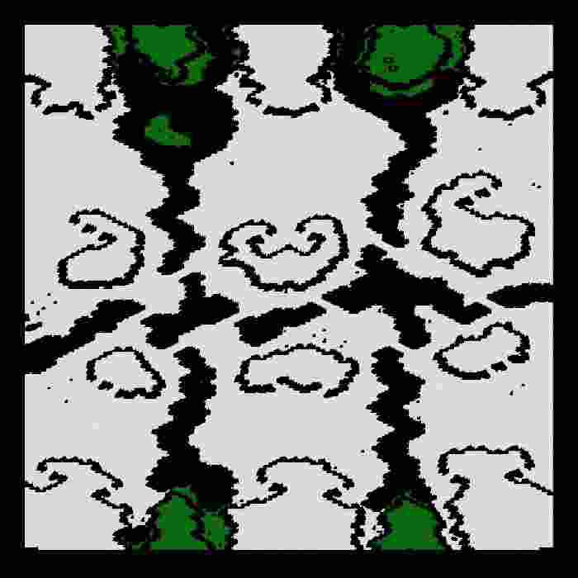
Across the Cape (768x768)
2940 tests
From 4.41 to 1176.61
Search | Max Open List Size | Avg Size On PopCheapest
A* | 3464 | 1204
JPS+ GB | 11 | 3
3711x faster than A*

Slide 24
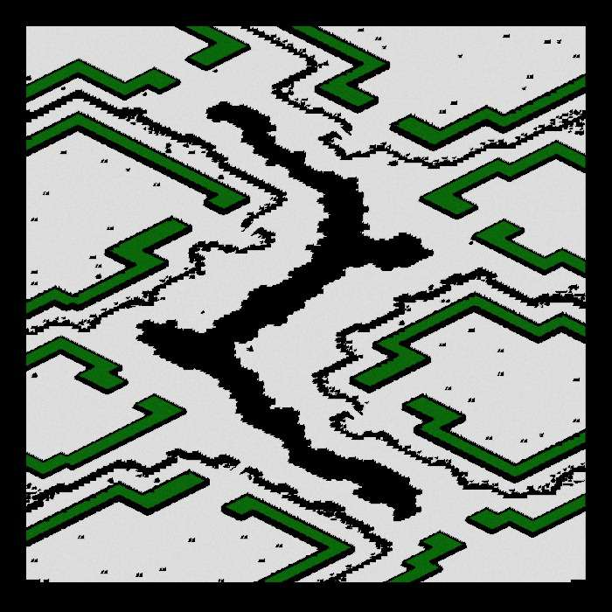
Arctic Station (768x768)
4100 tests
From 4 to 1643.06 long
Search | Max Open List Size | Avg Size On PopCheapest
A* | 4373 | 1154
JPS+ GB | 8 | 1
4907x faster than A*

Slide 25
Goal Bounding
JPS+
70x to 350x
faster
1400x to 5000x
faster
20x to 60x
faster
Avoid
Redundant
Paths
Avoid
Wrong
Directions

Slide 26
4.总结
适用情况：
1.静态地图（障碍不能删减）
2.预处理地图
3.统一代价

Slide 27
1 value
Per Edge
4 values
Per Edge
Goal Bounding
JPS+
Grids, NavMesh, Graphs
Fast O(n)
Precompute
Slow O(n²)
Precompute
No Map
Changes
Dijkstra, A*,
other algorithms
Uniform
Cost
Avoid
Redundant
Paths
Avoid
Wrong
Directions
Non-Uniform
Cost

Slide 28


Thank you
very much!

